Slide 1
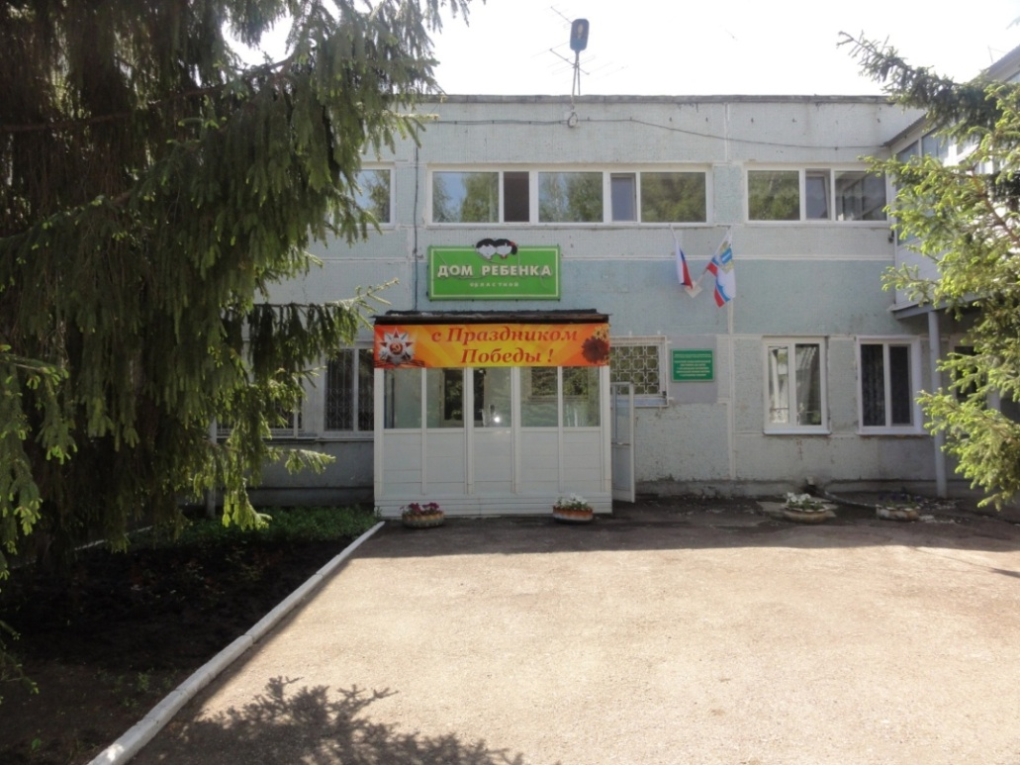
Государственное казённое учреждение здравоохранения «Областной специализированный дом ребёнка для детей с органическим поражением центральной нервной системы с нарушением психики»
Декларация
целей и задач на 2019г.

Slide 2
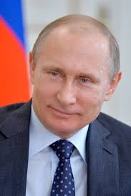
СБЕРЕЖЕНИЕ НАЦИИ: ЗДРАВООХРАНЕНИЕ
«От сохранения здоровья детей зависит будущее нации нашего государства»
«Мы должны сделать всё, чтобы дети-сироты обрели семью на родине»
Президент Российской Федерации В.В. Путин

Slide 3
Основные цели учреждения
Профилактика социального сиротства
Реализация Концепции развития ранней помощи в Российской Федерации на период до 2020 года
Оказание медико-психолого-педагогической реабилитационной помощи детям с ограниченными возможностями здоровья

Slide 4
Профилактика сиротства
Приобретение ребёнком, оставшимся без попечения родителей семьи, обеспечение доли детей, передаваемых в семьи не ниже 70%
Обеспечение защиты прав и соблюдение законных интересов каждого ребенка
Организация в учреждении здравоохранения образовательной деятельности детей раннего и младшего дошкольного возраста в соответствии с образовательной программой дошкольного образования
Охват воспитанников комплексной медико-психолого-педагогической реабилитацией до 95%

Slide 5
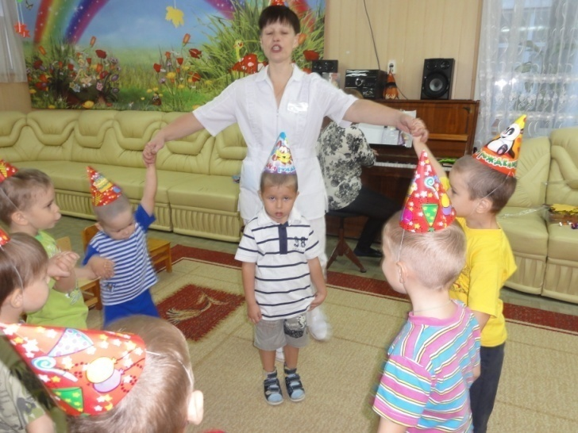
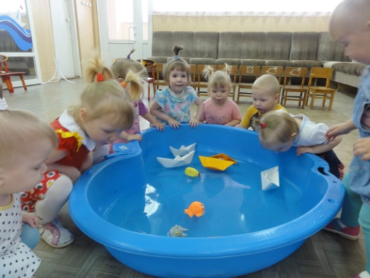
Реализация Концепции развития ранней помощи в Российской Федерации на период до 2020 года
Реализация проекта «Наши дети», вошедшего в долгосрочную программу «Десятилетие детства» - оказание эффективной ранней медико-психолого-педагогической помощи нуждающимся детям, воспитывающимся в семье (отделение ранней помощи – ОРП (охват – 50 детей)

Slide 6
Оказание медицинской реабилитационной помощи детям с ограниченными возможностями здоровья
Не допускать смертности детей от управляемых причин
Диспансеризация воспитанников в соответствии с нормативными документами МЗ и СР РФ (план - 20 воспитанников)
Проведение оздоровительных мероприятий, направленных на профилактику острых заболеваний у детей
(снижение заболеваемости на 10%)
Вакцинация детей от управляемых инфекций в рамках Национального календаря профилактических прививок, охват не менее 95%
Реабилитация детей-инвалидов (10 человек)

Slide 7
Развитие кадрового потенциала
Повышение квалификации специалистов с высшим и средним медицинским и педагогическим образованием (10 медицинских сестёр и 5 воспитателей)
Привлечение кадров для работы в учреждении (логопед, педагог- психолог, 2 воспитателя, врач – невролог, медицинская сестра по массажу, медицинская сестра по физиотерапии)
Проведение профориентационной работы в образовательных учреждениях г. Ульяновска

Slide 8
Внедрение технологий цифрового здравоохранения
Переоснащение учреждения новым компьютерным оборудованием в соответствии с дорожной картой МЗУО
Внедрение системы «Маркировка» лекарственных препаратов

Slide 9
Эффективное использование бюджетных средств
Выполнение Майских Указов президента В.В.Путина по уровню заработных плат сотрудников( медицинский и педагогический персонал)
Недопущение формирования кредиторской задолженности

